Slide 1
Математика 5 клас 14.04.2022р.
Відсотки.
Знаходження відсотків від даного числа.

Slide 2
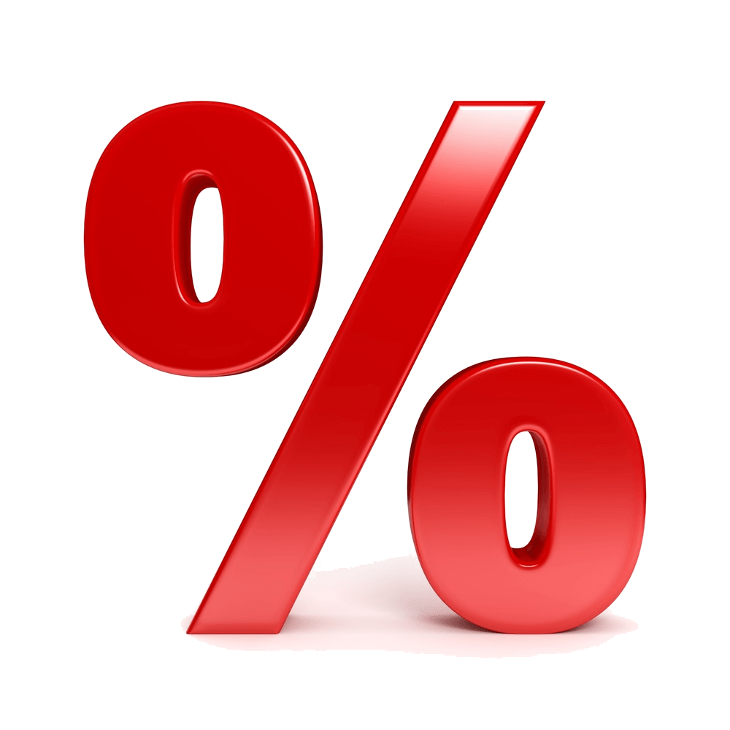

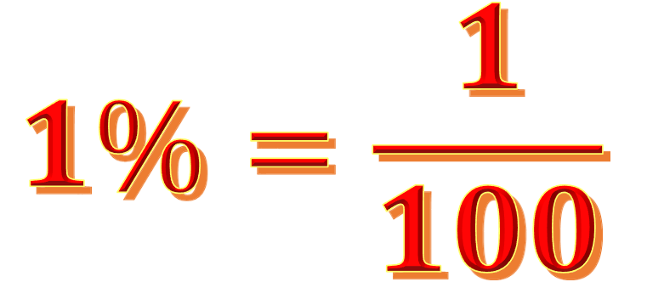
Читаємо
« Один відсоток»
Розуміємо
« Одна сота частина»
Пам'ятаємо
$$1\%=\frac{1}{100}$$

Slide 3
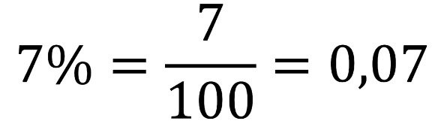
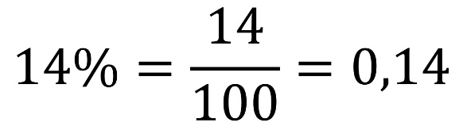
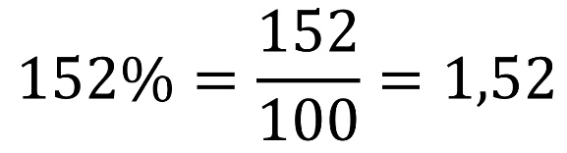

Запис відсотків у вигліді
звичайного та десяткового дробів
$$100\%=\frac{100}{100}=1$$

Slide 4
Щоб записати відсотки
у вигляді десяткового дробу, треба кількість відсотків поділити на 100.
Перевір свою компетентність
Завдання 1. Запиши відсотки у вигляді звичайного та десяткового дробів.
9% 2) 49% 3) 17% 4) 143%
Завдання 2. Запиши відсотки у вигляді натурального числа.
100% 2) 200% 3) 300% 4) 500%

Slide 5
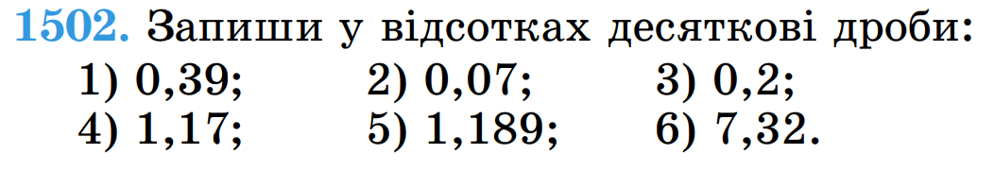
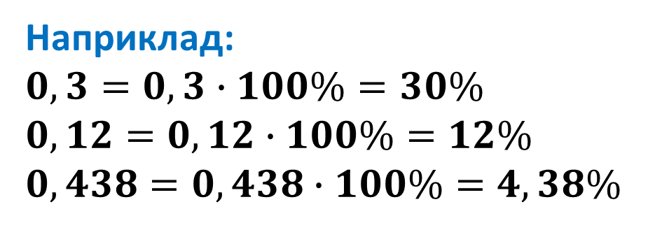
Щоб перетворити десятковий дріб у відсотки, треба його помножити на 100
Наприклад:
$$0,3=0,3∙100\%=30\%$$
$$0,12=0,12∙100\%=12\%$$
$$0,438=0,438∙100\%=4,38\%$$

Slide 6
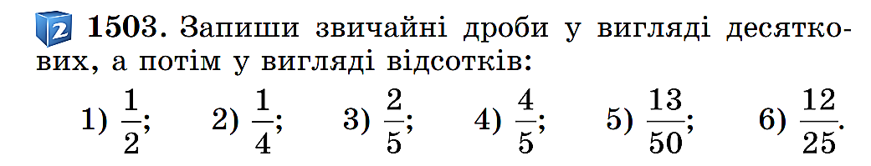
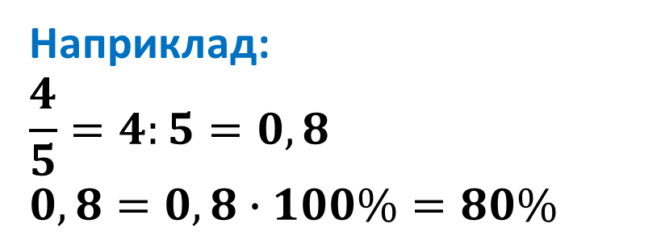
Щоб перетворити звичайний дріб у відсотки, треба спочатку перетворити його в десятковий дріб, а потім помножити на 100
Наприклад:
$$\frac{4}{5}=4:5=0,8$$
$$0,8=0,8∙100\%=80\%$$

Slide 7

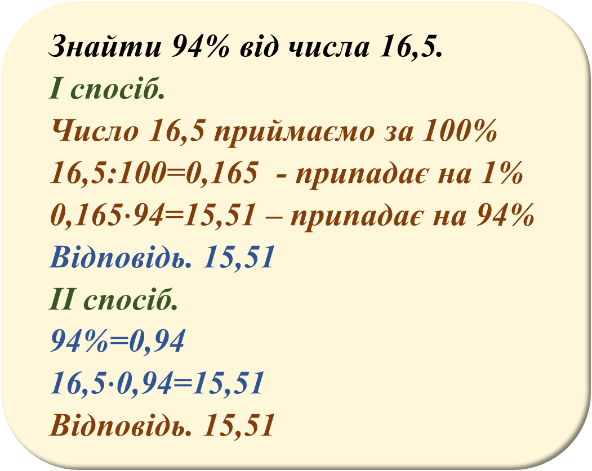
Знаходження відсотків від числа
Знайти 94% від числа 16,5.
І спосіб.
Число 16,5 приймаємо за 100%
16,5:100=0,165 - припадає на 1%
0,165$∙$94=15,51 – припадає на 94%
Відповідь. 15,51
ІІ спосіб.
94%=0,94
16,5$∙$0,94=15,51
Відповідь. 15,51

Slide 8

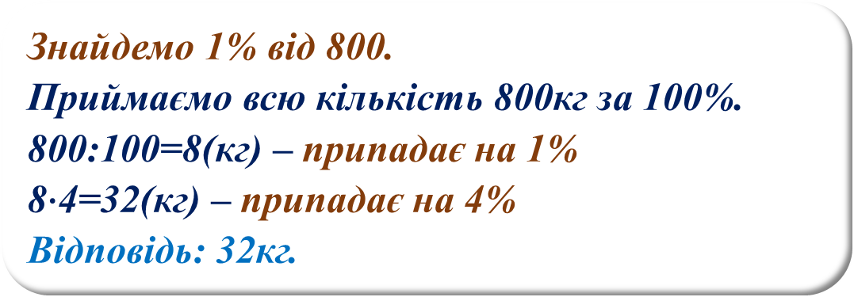

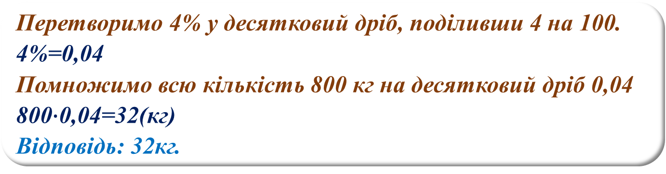
Молоко містить 4$\%$жиру.
Скільки відсотків жиру міститься в 800кг молока?
І спосіб.
Знайдемо 1% від 800.
Приймаємо всю кількість 800кг за 100%.
800:100=8(кг) – припадає на 1%
8$∙$4=32(кг) – припадає на 4%
Відповідь: 32кг.
ІІ спосіб.
Перетворимо 4% у десятковий дріб, поділивши 4 на 100.
4%=0,04
Помножимо всю кількість 800 кг на десятковий дріб 0,04
800$∙$0,04=32(кг)
Відповідь: 32кг.

Slide 9
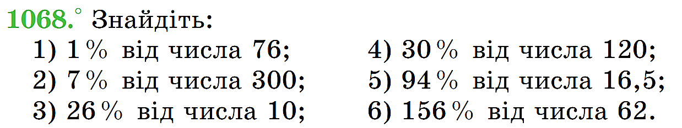

Slide 10
Домашнє завдання
Вивчити параграф 42
Виконати № 1500 ,1502,1504,

